Slide 1
TRIP PLANNER
Uvod u programsko inženjerstvo, 2025./26.
Izradile : Klara Lana Vidak i Nikolina Plazibat

Slide 2
SVRHA APLIKACIJE
Full-stack web aplikacija koja pomaže korisnicima da:
planiraju putovanja putem razgovora s AI chatbotom
generiraju personalizirane itinerare po danima
prate i dijele troškove putovanja u grupi
izvoze itinerare u PDF dokumente

Slide 3
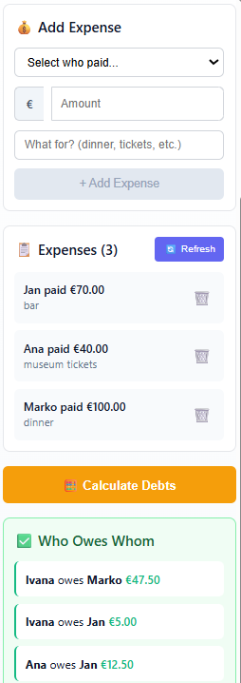
GLAVNE FUNKCIONALNOSTI
Prirodni jezični unos putovanja
Automatsko prepoznavanje ključnih podataka(destinacija, datumi, budžet)
Generiranje dnevnog itinerara
Preporuke smještaja, restorana i atrakcija
Izvoz plana putovanja u PDF

Slide 4
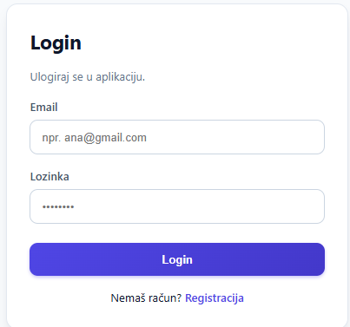
KORISNIČKE FUNKCIONALNOSTI
Prijava/registracija
Potvrda emaila pri registraciji
Mogućnost upravljanja s više putovanja
Sigurna autentifikacija korisnika
Dodavanje sudionika putovanja i praćenje troškova
Preuzimanje itinerara za offline korištenje

Slide 5
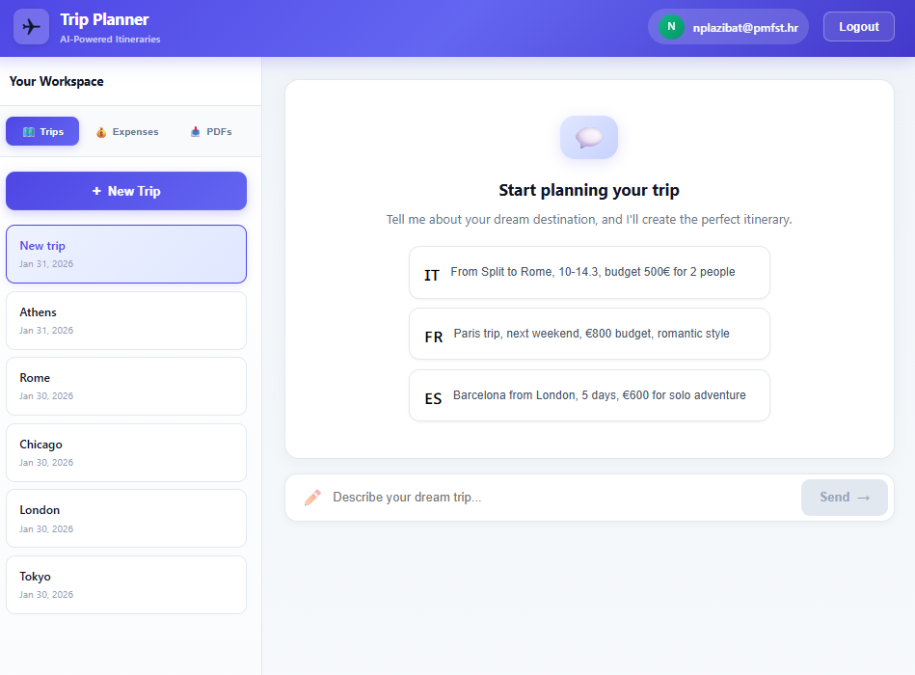
FRONTEND
Korištene tehnologije
React 19 – UI framework
Vite 7 – build
jsPDF – generiranje PDF dokumenta
Uloga frontenda
Prikaz korisničkog sučelja
Omogućavanje chat interakcije
Prikaz itinerara i preporuka
Komunikacija s backendom

Slide 6
BACKEND
Korištene tehnologije
Node.js i Express.js – REST API
Axios
Uloga backenda
Obrada korisničkih zahtjeva
Komunikacija s AI modelom
Integracija vanjskih API servisa
Sigurno rukovanje API ključevima

Slide 7

AI SLOJ I VANJSKI SERVISI
Amp code
Axios | HTTP klijent za vanjske API-je
Groq (Llama 3.3) | AI chat i analiza poruka
Tavily | Web pretraživanje u realnom vremenu
Geoapify | Pronalazak restorana i atrakcija
Amadeus | Pretraga smještaja

Slide 8
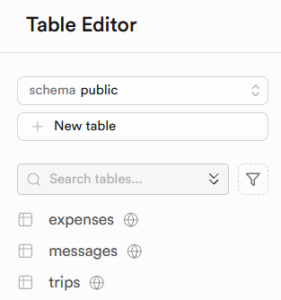
SUPABASE
Supabase – BaaS koja pokriva 3 ključna dijela:
Baza podataka(PostgreSQL)- pohrana putovanja,
poruka i troškova
Autentifikacija- registracija i prijava
Sigurnost- RLS
Frontend komunicira izravno sa Supabasom putem
JavaScript klijentske biblioteke

Slide 9
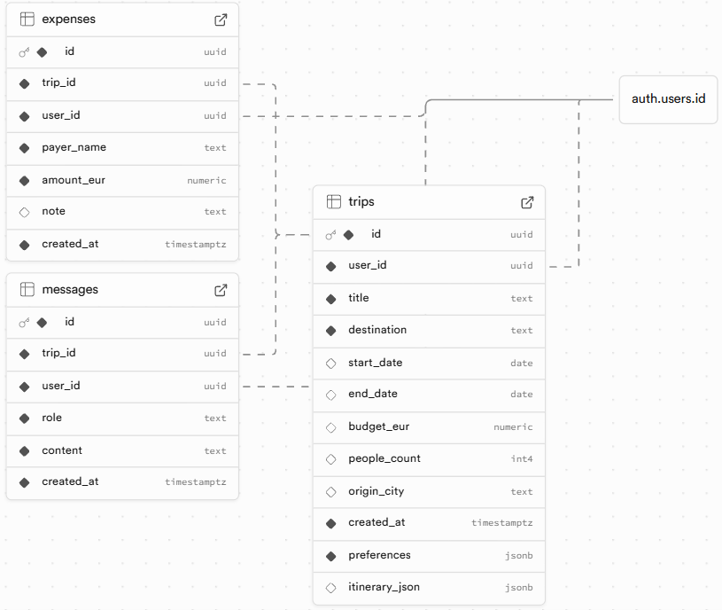
BAZA PODATAKA

Slide 10
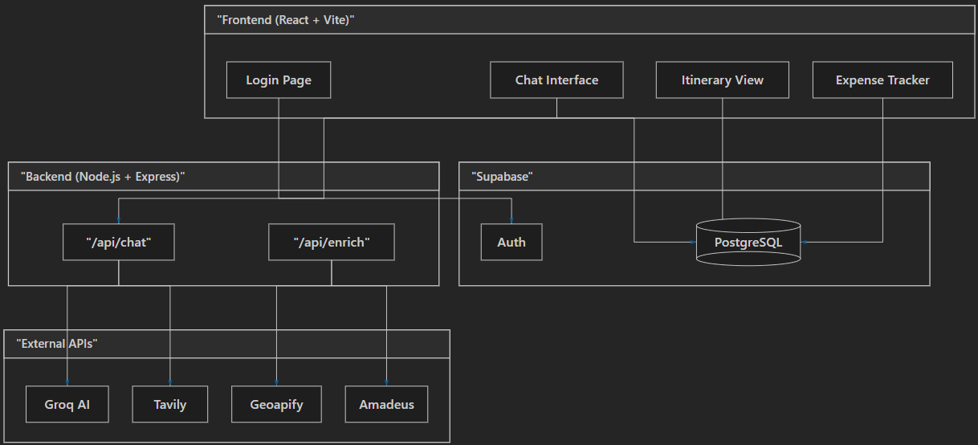
ARHITEKTURA

Slide 11
TOK PODATAKA
Autentifikacija korisnika (Supabase Auth)
Korisnik unosi zahtjev kroz chat
Frontend šalje podatke backendu (POST/api/chat)
Backend prosljeđuje podatke AI modelu
AI izdvaja strukturirane preferencije i vraća u JSON formatu
Frontend sprema poruku i preferencije u Supabase
Kada AI ima dovoljno podataka generira se itinerary
Backend dohvaća stvarne podatke kroz API keys i ažurira putovanje
Frontend prikazuje gotov plan putovanja
RLS osigurava da korisnici pristupaju isključivo vlastitim podacima

Slide 12
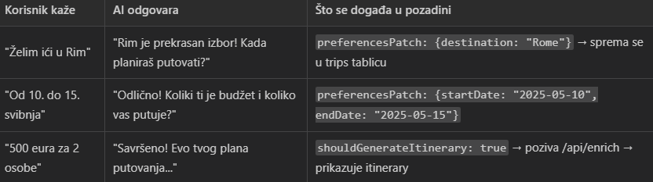
TOK PODATAKA
Primjeri chat upita i što radi u pozadini:

Slide 13
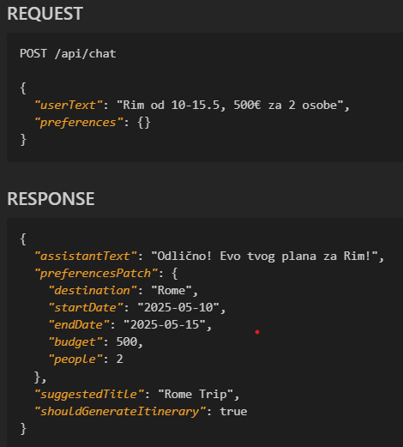
PRIMJER API KOMUNIKACIJE

Slide 14
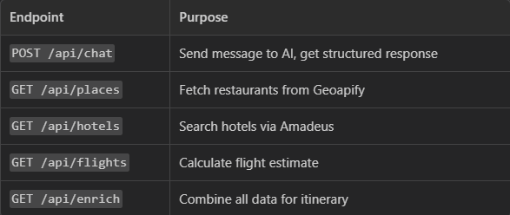
SERVER ENDPOINTS

Slide 15
ZAKLJUČAK
Rješenje konkretnog problema
Integracija AI-ja koja korisnicima omogućuje jednostavnije planiranje putovanja
Projekt ima potencijal za daljnji razvoj i nadogradnju

